Slide 1
Seminario: Evaluación Formativa y Retroalimentación
EN EL MARCO DE ESTRATEGIA NACIONAL APRENDO EN CASA Y EL ESTADO DE EMERGENCIA COVID 19 RVM 094-2020-MINEDU
Julio 2020

Slide 2
Pausas Activas

Slide 3
EVALUACIÓN FORMATIVA Y RETROALIMENTACIÓN EN EL MARCO DE LA ESTRATEGIA APRENDO EN CASA.

Slide 4
OBJETIVO: Brindar orientaciones sobre la evaluación formativa y Retroalimentación en el marco de la Estrategia “Aprendo en casa”
PRODUCTO: Ideas fuerza sobre la evaluación formativa y Retroalimentación en el marco de la estrategia “Aprendo en casa”.

Slide 5
Conocer y valorar
Evaluación Formativa
Sistemático
Recopila y analiza información
Permanente
Debemos tener ALTAS EXPECTATIVAS en nuestros estudiantes, que es la confianza en que adecuadamente motivados son capaces de aprender.
Competencia
La evaluación se realiza teniendo como centro al estudiante y por lo tanto, contribuye a su bienestar reforzando su autoestima, ayudándolo a consolidar una imagen positiva de sí mismo y de confianza en sus posibilidades; en última instancia, motivarlo a seguir aprendiendo.
Es finalidad de la evaluación contribuir al desarrollo de las competencias de los estudiantes y, como fin último, a los aprendizajes del Perfil de egreso de la Educación Básica .
5.1.1 DISPOSICIONES PARA LA EVALUACIÓN DE LA COMPETENCIA RVM N° 094-2020-MINEDU “Norma que regula la Evaluación de las competencias de los Estudiantes de Educación Básica”

Slide 6
El enfoque utilizado para la evaluación de competencias es siempre formativo, tanto si el fin es la evaluación para el aprendizaje como si es la evaluación del aprendizaje.
Evaluación para el aprendizaje
(retroalimentación)
Evaluación del
aprendizaje
(certificadora)
EVALUACIÓN
Se determina el nivel de logro que un estudiante ha alcanzado en las competencmanera ias hasta un momento específico y de acuerdo con lo establecido por el docente según las
necesidades de aprendizaje del estudiante.
El estudiante:
reconoce sus fortalezas, dificultades y necesidades y, en consecuencia, gestiona su aprendizaje de autónoma.
El docente: evalúa
constantemente todo lo que permita una retroalimentación del desarrollo de la competencia: los recursos, una combinación de estos, una capacidad y una competencia, para mejorar sus procesos de enseñanza.
Ambos deben formar parte integral en la planificación de las experiencia de aprendizaje.
5.1.1 DISPOSICIONES PARA LA EVALUACIÓN DE LA COMPETENCIA RVM N° 094-2020-MINEDU “Norma que regula la Evaluación de las competencias de los Estudiantes de Educación Básica”

Slide 7
EVALUACIÓN PARA EL APRENDIZAJE
¿Qué se espera que logre el estudiante?
¿Qué sabe hacer o qué ha aprendido el estudiante?
¿Qué debe hacer para seguir aprendiendo?
Propósito de aprendizaje
Evidencias
Retroalimentación
Nivel de logro que alcanzó en la competencia
5.1.1.2 IMPLEMENTACIÓN DE LA EVALUACIÓN PARA EL APRENDIZAJE RVM N° 094-2020-MINEDU “Norma que regula la Evaluación de las competencias de los Estudiantes de Educación Básica”

Slide 8
La evaluación formativa debe darse de manera continua durante todo el periodo lectivo para lo cual, se pueden utilizar las siguientes preguntas de manera secuencial:
a) ¿Qué se espera que logre el estudiante?
Propósito de aprendizaje
Características del estudiante
Comprensión del desarrollo de la competencia
Situación a afrontar
A partir de estos propósitos el docente debe comunicar a sus estudiantes los criterios con los que serán evaluados y promover su comprensión.
5.1.1.2 IMPLEMENTACIÓN DE LA EVALUACIÓN PARA EL APRENDIZAJE RVM N° 094-2020-MINEDU “Norma que regula la Evaluación de las competencias de los Estudiantes de Educación Básica”

Slide 9
b.¿Qué sabe hacer o qué ha aprendido el estudiante?
Evidencias de Aprendizaje
Nivel de logro que alcanzó en la competencia
Las experiencias de aprendizaje planteadas deben cumplir dos condiciones:
• Que demanden emplear competencias, lo que implica que no pueden ser afrontadas en periodos breves de tiempo dada su complejidad;
• Que, en la medida de lo necesario y lo posible, reproduzcan o reflejen la realidad
5.1.1.2 IMPLEMENTACIÓN DE LA EVALUACIÓN PARA EL APRENDIZAJE RVM N° 094-2020-MINEDU “Norma que regula la Evaluación de las competencias de los Estudiantes de Educación Básica”

Slide 10
c. ¿Qué debe hacer para seguir aprendiendo?
Retroalimentación
Avances, dificultades y aquello que puede mejorar el estudiante.
No se restringe a momentos específicos.
El docente evalúa la efectividad de sus estrategias de enseñanza y las ajusta para atender mejor.
La retroalimentación brindada por el docente puede darse de manera formal o informal, oral o escrita, individual o grupal y se puede realizar utilizando diferentes instrumentos.
5.1.1.2 IMPLEMENTACIÓN DE LA EVALUACIÓN PARA EL APRENDIZAJE RVM N° 094-2020-MINEDU “Norma que regula la Evaluación de las competencias de los Estudiantes de Educación Básica”

Slide 11
Organizar el monitoreo a los estudiantes.
Escoger y explorar los aplicativos que van a usar para monitorear.
Escuchar, evaluar y retroalimentar de manera formativa.
Fomentar entre los estudiantes el uso del portafolio.
MONITOREO, EVALUACION Y RETROALIMENTACION AL PROCESO DE APRENDIZAJE
(modalidad a distancia)
7.1.4 MONITOREO, EVALUACION Y RETROALIMENTACION AL PROCESO DE APRENDIZAJE
RVM N° 093-2020-MINEDU “Orientaciones pedagógicas para el servicio educativo de Educación Básica durante el año 2020 en el marco de la emergencia sanitaria por el Coronavirus COVID-19”

Slide 12
RETROALIMENTACIÓN
Consiste en devolver a la persona, información que describa sus logros o progresos en relación con los criterios de evaluación. Una retroalimentación es eficaz cuando se observa las actuaciones y/o producciones de la persona evaluada, se identifica sus aciertos, errores recurrentes y los aspectos que más atención requieren; y a partir de ello brinda información oportuna que lo lleve a reflexionar sobre dichos aspectos y a la búsqueda de estrategias que le permitan mejorar sus aprendizajes.
RVM 094-2020, Glosario de términos

Slide 13
¿Cómo realizar la retroalimentación formativa en este escenario de aislamiento social? (REBECA ANIJOVICH)
No se trata de convertir un curso presencial en un curso virtual porque es otra la dinámica, porque los estudiantes están del otro lado solos, porque en cada familia hay historias y modos de abordar esta crisis de manera diferente
Hay una dinámica en la Retroalimentación Formativa que tiene que ver con el vínculo: “cómo nos vamos a conectar con los estudiantes”.
Tenemos una preocupación (en este contexto de uso de tecnologías a distancia) de la Retroalimentación Formativa: ¿Con cuánta claridad vamos a decir las cosas que decimos? ¿Cómo pensar que quién está del otro lado nos entiende?

Slide 14
¿CÓMO RETROALIMENTAR?
Cuando los maestros, estudiantes, y personas en general están ofreciendo y recibiendo retroalimentación, se recomienda que la conversación tenga en cuenta los cuatro pasos
Clarificar
Expresar inquietudes
Valorar
Hacer sugerencia
RETROALIMENTACIÓN DE DANIEL WILSON

Slide 15
1.CLARIFICAR
Realizar preguntas acerca de los aspectos que son poco definidos, sobre información que no esta presente antes de la retroalimentación
A través de las preguntas, comprender las ideas que comparten los estudiantes sobre su trabajo
¿Qué veo/observo? ¿Qué datos me brinda el caso? ¿Qué otra información necesito?

Slide 16
2. VALORAR
Enfatizar los puntos positivos del trabajo, se crea un clima de confianza
Destacar las fortalezas y aspectos interesantes, ofrecer comentarios honestos. Este tipo de valoración muestra respeto hacia los estudiantes y sus hideas
¿Que es lo que mas importa?

Slide 17
3. EXPRESAR INQUIETUDES
Expresar las inquietudes que tengas del trabajo que valorando ¿Qué es lo mas importante? Enuncio hipótesis?
Expresar las preocupaciones, dificultades o desacuerdos con algunas de las ideas en cuestión
Preguntas autenticas ¿ha considerado….? ¿me pregunto si lo que quieres decir es…? ¿tal vez ya presente acerca de esto pero…?

Slide 18
4.HACER SUGERENCIAS
Ofrecer sugerencias para resolver los problemas / dificultades que se han identificado.
Recomendar para apoyar al estudiante en el desarrollo de su comprensión y mejora de sus trabajos.
Establecer líneas de acción para que el estudiante pueda utilizarlas como retroalimentación positiva.

Slide 19
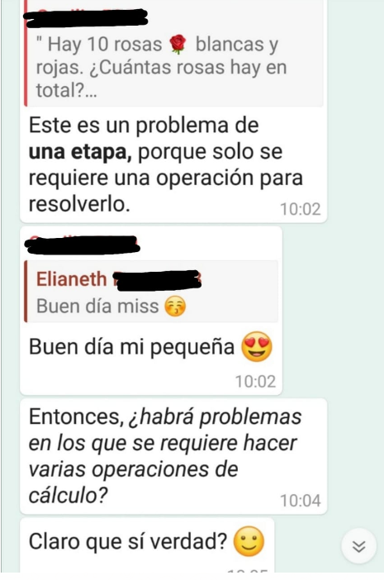
FORMAS DE RETROALIMENTACIÓN
RVM 094-2020-MINEDU
La retroalimentación puede darse de manera formal o informal, oral o escrita, individual o grupal.
En la modalidad a distancia , podemos retroalimentar de manera sincrónica y/o asincrónica, utilizando diversos medios.
Escrita- Individual

Slide 20
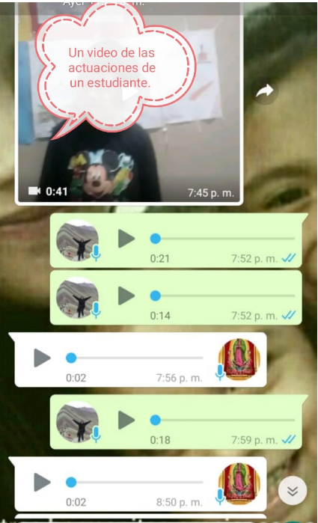
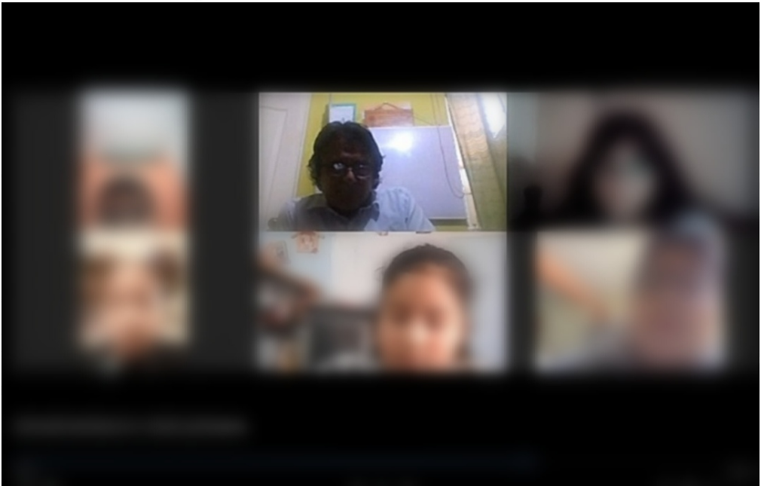
FORMAS DE RETROALIMENTACIÓN
RVM 094-2020-MINEDU
Oral-individual-sincrónica
Docente usando un canal de You tube
Grupal-oral -sincrónica

Slide 21
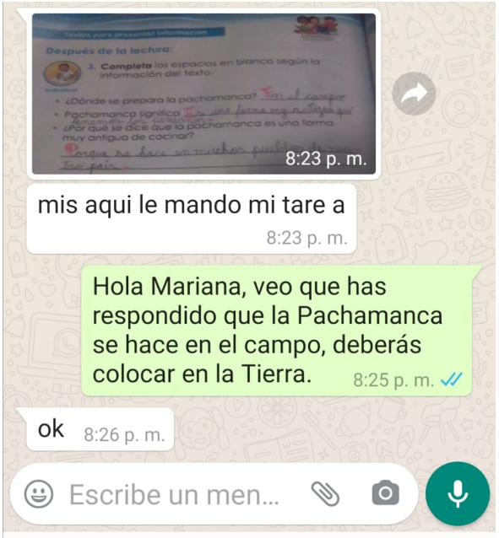
TIPOS DE RETROALIMENTACIÓN
Rúbricas de Evaluación del Desempeño Docente 2019
RETROALIMENTACIÓN INCORRECTA
• Es cuando al retroalimentar se le da información errónea al estudiante.
• Es indicar que algo es correcto cuando es incorrecto o viceversa.
• Es cuando no se tiene preparación, seguridad o información suficiente respecto a un conocimiento y se ocasiona confusiones e incertidumbre en el estudiante

Slide 22
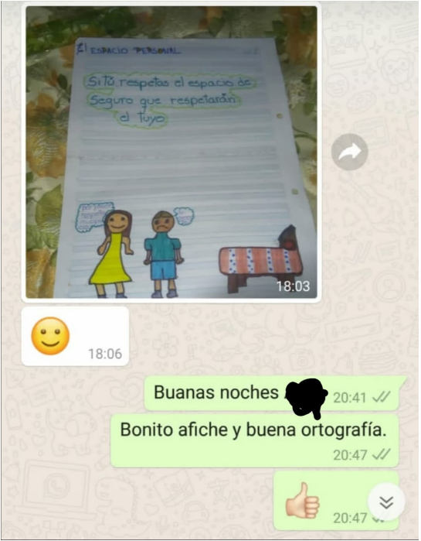
TIPOS DE RETROALIMENTACIÓN
Rúbricas de Evaluación del Desempeño Docente 2019
RETROALIMENTACIÓN ELEMENTAL
• Es señalar únicamente si la respuesta o procedimiento que está desarrollando el estudiante es correcta o incorrecta, inclusive cuando se le pregunta, si está seguro o no de su respuesta.
• Es darle la respuesta correcta o bien resolverle el ejercicio.
• Es cuando no se da mayores herramientas para descubrir la respuesta en el estudiante. Solo lo niega o afirma.

Slide 23
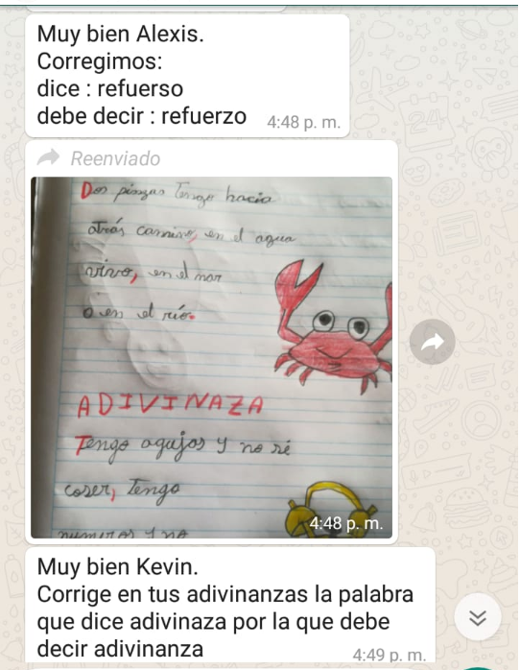
TIPOS DE RETROALIMENTACIÓN
Rúbricas de Evaluación del Desempeño Docente 2019
RETROALIMENTACIÓN DESCRIPTIVA
• Es dar elementos de información suficientes para mejorar el trabajo de los estudiantes.
• Es describir los aciertos o dificultades sugiriendo en detalle qué hacer para mejorar.

Slide 24
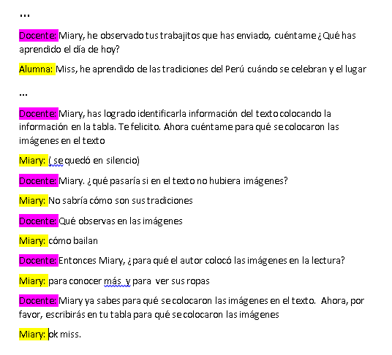
TIPOS DE RETROALIMENTACIÓN
Rúbricas de Evaluación del Desempeño Docente 2019
RETROALIMENTACIÓN REFLEXIVA O POR DESCUBRIMIENTO
• Es guiar a los estudiantes para que sean ellos quienes descubran cómo mejorar su desempeño.
• Es promover la reflexión desde su propio razonamiento para que identifiquen el origen de sus concepciones o errores.
• Es considerar las respuestas erróneas de los estudiantes como oportunidades de aprendizaje.
Posteriormente Miary entrega a la docente la tabla con los reajustes necesarios.

